Slide 1
Диаграмма развертывания
UML. Типы диаграмм в UML.
Программная инженерия 1/10 СГАУ

Slide 2
Диаграммы реализации
Диаграмма реализации – это диаграмма, определяющая физическое представление модели, это совокупность связанных физических сущностей, включая программное и аппаратное обеспечение
Диаграммы реализации
Диаграммы компонентов
Диаграммы развертывания
Диаграмма компонентов – акцент сделан на физическую организацию классов в виде компонентов и подсистем
Диаграмма развертывания – акцент сделан на общую конфигурацию и топологию распределенной системы
Программная инженерия 2/10 СГАУ

Slide 3
Диаграмма развертывания
Диаграмма развертывания – диаграмма, на которой представлены узлы выполнения программных компонентов реального времени, а также процессов и объектов.
Диаграмма развертывания применяется для представления общей конфигурации и топологии распределенной программной системы и содержит изображение размещения компонентов по отдельным узлам системы.
Диаграмма развертывания показывает наличие физических соединений – маршрутов передачи информации между аппаратными устройствами, задействованными в реализации системы.
Диаграмма развертывания предназначена для визуализации элементов и компонентов программы, существующих только на этапе ее исполнения (run-time).
Программная инженерия 3/10 СГАУ

Slide 4
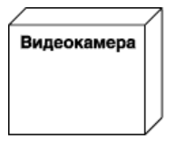
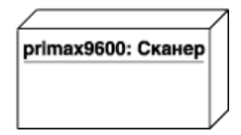
Диаграмма развертывания (узел)
Узел (node) представляет собой физически существующий элемент системы, который может обладать вычислительным ресурсом или являться техническим устройством (датчик, принтер, модем, цифровая камеры, сканер и манипулятор).
Если узел представляется на уровне типа, то записывается только имя типа с заглавной буквы в форме: <Имя типа>.
Если узел представляется на уровне экземпляра, то его имя записывается в форме: <имя узла‘:' Имя типа узла>.
Собственное имя узла записывается со строчной буквы, а в качестве имени экземпляра узла должен присутствовать хотя бы один терм.
Программная инженерия 4/10 СГАУ

Slide 5
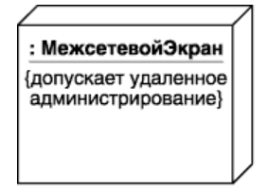
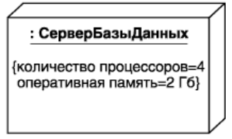
Диаграмма развертывания (узел)
Если для имени узла необходима дополнительная информация, то она записывается под этим именем в форме помеченного значения.
В качестве дополнения к имени узла могут использоваться различные текстовые стереотипы, которые явно специфицируют назначение этого узла:
"processor" (процессор)
"sensor" (датчик)
"modem" (модем)
"net" (сеть)
"printer" (принтер)
Программная инженерия 5/10 СГАУ

Slide 6
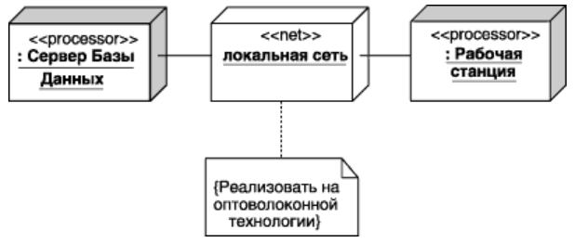
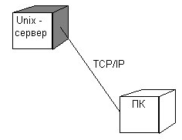
Диаграмма развертывания (соединения и зависимости)
В качестве отношений выступают физические соединения между узлами, а также зависимости между узлами и компонентами.
Соединения являются разновидностью ассоциации и изображаются отрезками линий без стрелок. Наличие такой линии указывает на необходимость организации физического канала для обмена информацией между соответствующими узлами.
Характер соединения может быть дополнительно специфицирован примечанием, стереотипом, помеченным значением или ограничением.
Программная инженерия 6/10 СГАУ

Slide 7
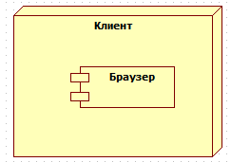
Диаграмма развертывания (узел)
При необходимости можно явно указать компоненты, которые размещаются или выполняются на отдельном узле
Программная инженерия 7/10 СГАУ

Slide 8
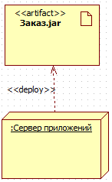

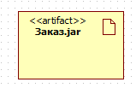
Диаграмма развертывания (артефакты)
Артефакт – элемент модели, который специфицирует некоторую физически существующую часть информации, используемую или производимую в ходе разработки программного обеспечения или в процессе развертывания и функционирования системы.
Артефакт – это любой искусственно созданный элемент программной системы.
К артефактам относятся исполняемые файлы, исходные тексты программ, веб-страницы, справочные файлы, сопроводительные документы, файлы с данными, модели и многое другое, являющееся физическими элементами информации.
Программная инженерия 8/10 СГАУ

Slide 9
Диаграмма развертывания (артефакты)
Стандартные стереотипы артефактов
«file» | Файл любого типа, хранимый в файловой системе
«document» | Артефакт, представляющий файл (документ), который не является ни файлом исходных текстов, ни исполняемым файлом
«executable» | Выполнимая программа любого вида. Подразумевается по умолчанию, если никакой стереотип не указан
«library» | Статическая или динамическая библиотека
«script» | Файл, содержащий текст, допускающий интерпретацию соответствующими программным средствами
«source» | Файл с исходным кодом программы
Программная инженерия 9/10 СГАУ

Slide 10
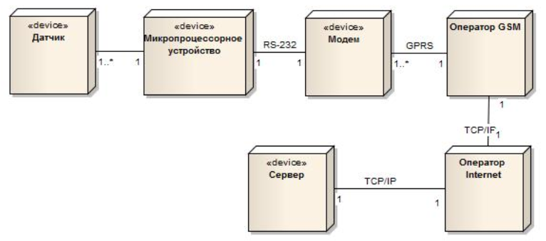
Примеры
Программная инженерия 10/10 СГАУ

Slide 11
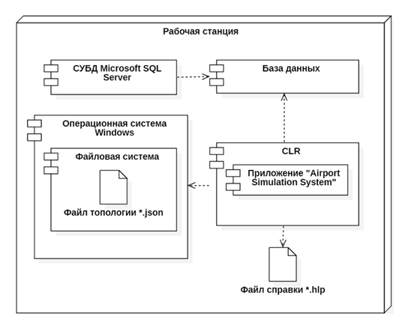
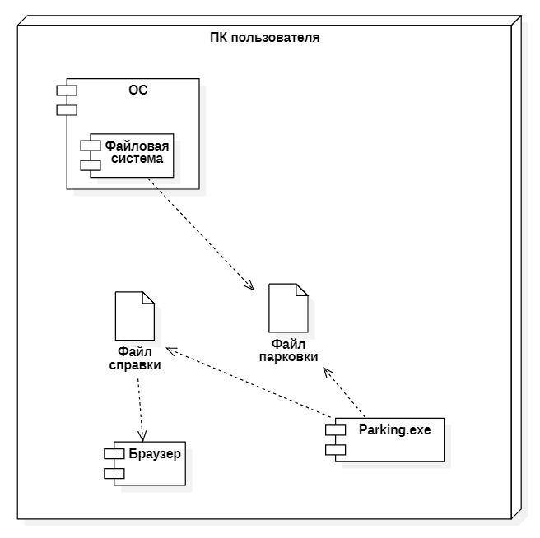
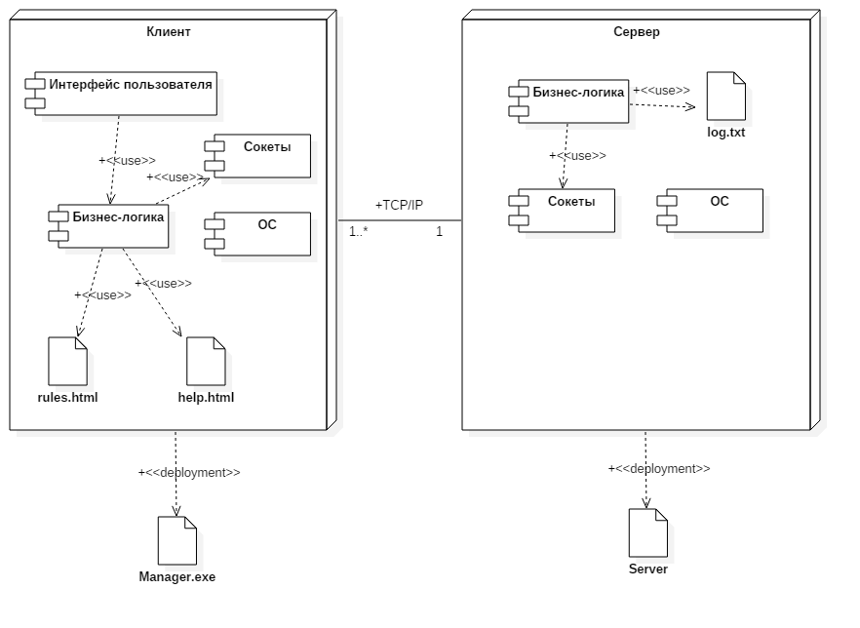
Примеры
Программная инженерия 10/10 СГАУ

